Slide 1


Slide 2

Contexte
Tentative de projet raté
Spotify

Slide 3

Données
Api Spotify
Api LastFm

Slide 4

Traitement
Prend les informations de spotify et de last fm et fait un classement par rapport au nombre d’écoute pour faire un classement pour l’artiste

Slide 5
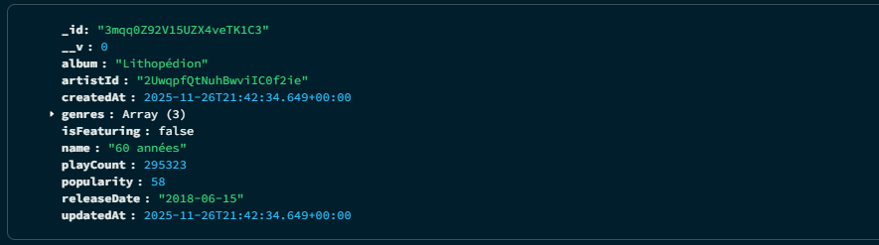
Exemple de donnée

Slide 6
Fonctionnalité
Chercher un artiste
Trouver une musique dans la base de données
Créer un compte et créer ou supprimer une playlist lier a ce dit compte
Ajouter et supprimer des musiques dans la playlist
Création automatique de playlist par rapport a certain genre et certaine année et elle se met à jour a chaque heure

Slide 7
Architecture
AWS
Terraform
Docker
DuckDns
MongoDB
Spotify API
LastFm api
Express

Slide 8
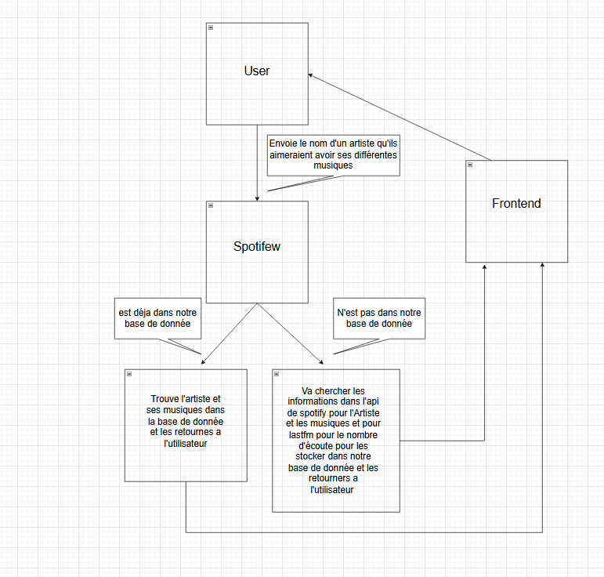
Schéma

Slide 9
Sécurité de l’application
Https
JWT

Slide 10
Qualité de l’application
Services
Rajouter test de charges

Slide 11
Problèmes rencontrés
Manque d’information de l’api spotify
Manque de clarté pour les playlists
Delete les musiques dans la playlist endpoints
Mauvais nom de variable

Slide 12
Solutions
Utiliser last fm
Créer un autre endpoint pour avoir le nom des musiques
changer le endpoint
Communiquer

Slide 13
Conclusion

Slide 14
Démonstration

Slide 15

Période de question

